Slide 1
DISEÑO DE UN RADIOENLACE WI-FI CON CODIFICADOR DE BLOQUE BHC PARA TRASMITIR HERRAMIENTAS DE DIAGNOSTICO DE RAYOS X
Pazos Gaspar, Alessandro Francisco – U201726358

Slide 2
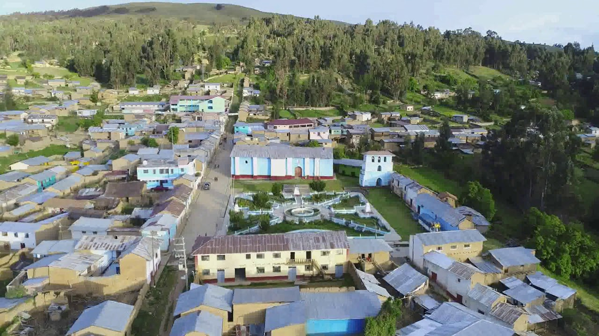
Contexto geográfico

Slide 3
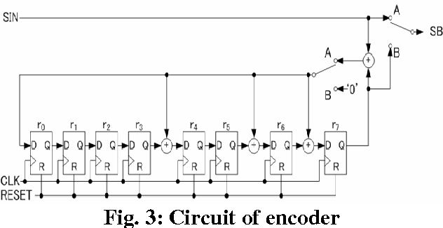
Codificador BHC
Bose–Chaudhuri–Hocquenghem

Slide 4
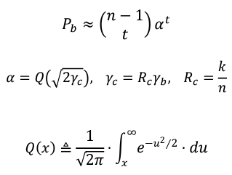
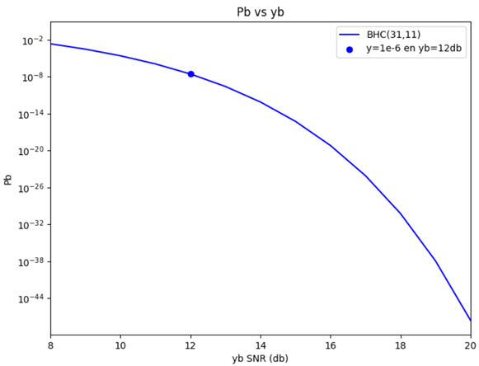

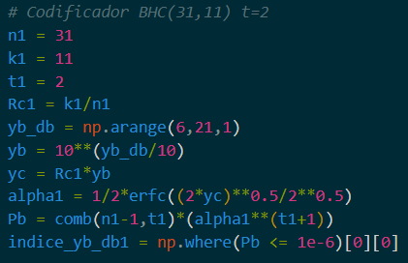
Codificador BHC(31,11) 𝑡=2

Slide 5
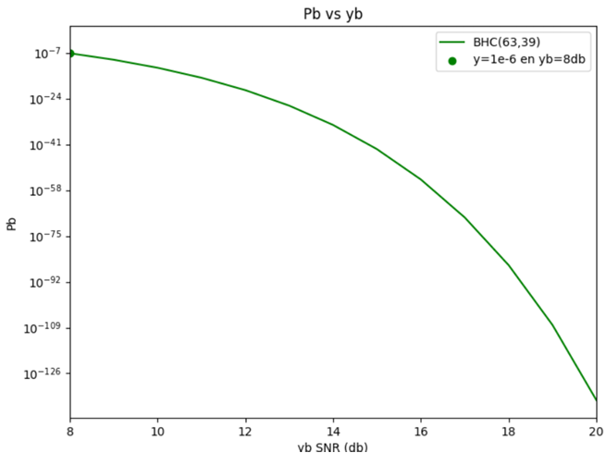


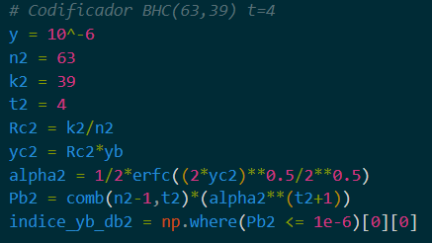
Codificador BHC(63,39) 𝑡=4

Slide 6
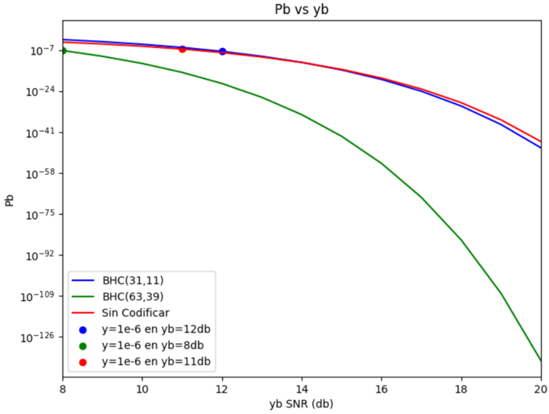
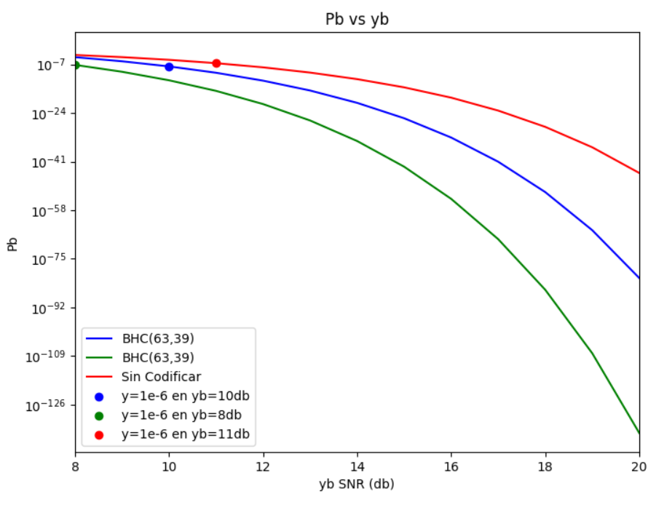
COMPARACION

Slide 7


